Slide 1
Представление семинара и информация о Российском тренинговом центре
Семинар
«Оценка индивидуального прогресса школьников: подходы и инструменты»
24-25 апреля 2012 года, г. Красноярск

Slide 2
ЦЕЛЕВАЯ АУДИТОРИЯ И ТЕМАТИКА
Целевая аудитория. Специалисты системы образования регионов РФ и СНГ (управленцы, координаторы программ ОКО, ведущие эксперты)
Основная тематика. Оценка и управление качеством образования (школьное и дошкольное образование).

Slide 3
СТАТИСТИКА УЧАСТНИКОВ
В период апрель 2011 – 10 апреля 201 гг. РТЦ провёл 4 учебных курса, 1 семинар и 2 вебинара.
данных учебных мероприятиях приняло участие 1118 специалистов системы образования из 43 регионов РФ и 8 стран СНГ (Азербайджан, Армения, Белоруссия, Казахстан, Кыргызстан, Таджикистан, Приднестровье, Туркменистан).
158 слушателей приняло участие в очных учебных мероприятиях РТЦ и 960 – в вебинарах.
Общее число участников из стран СНГ – 232.

Slide 4
БЛИЖАЙШИЕ УЧЕБНЫЕ МЕРОПРИЯТИЯ
24-25.04.2012, г. Красноярск
Семинар «Оценка индивидуального прогресса школьников: подходы и инструменты»
27.04.2012
Вебинар «Готовим пресс-релиз по итогам проведения программы оценки учебных достижений»
26-29.06.2012, г. Бишкек
Учебный курс «Система оценки качества и образовательная политика: ключевые проблемы и направления развития»

Slide 5
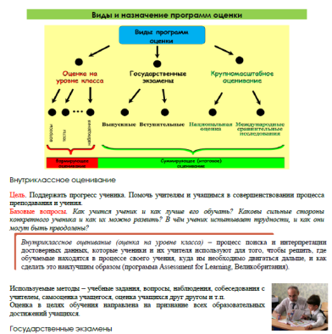
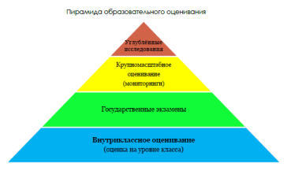
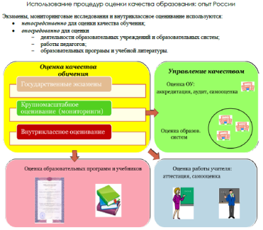
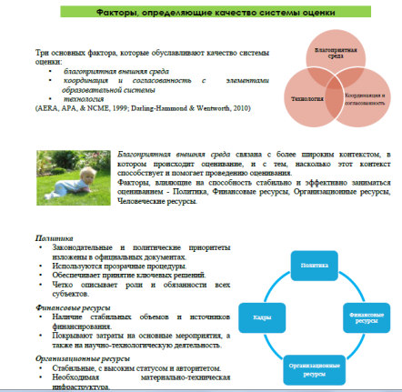
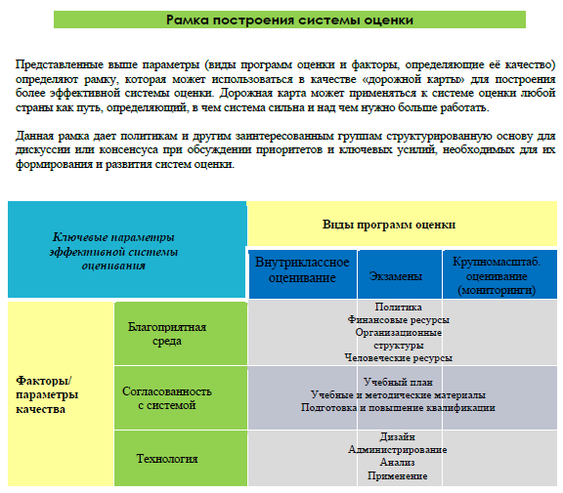
ДАЙДЖЕСТ УЧЕБНЫХ МАТЕРИАЛОВ
ВЫПУСК 1. Проектирование эффективных систем оценки качества образования.
ВЫПУСК 2. Информирование целевых групп о результатах оценки учебных достижений.
ВЫПУСК 3. Использование результатов оценки учебных достижений школьников.
ВЫПУСК 4 (готовится). Организация и проведение программ оценки учебных достижений.

Slide 6
WWW.RTC-EDU.RU

Slide 7
УЧАСТНИКИ
45 специалистов из стран СНГ и регионов России
…
СНГ – 3 (Кыргызстан, Казахстан, Белоруссия)
Регионы России (10 регионов) – 42
из них Красноярский край - 30
Центры ОКО – 10
Образовательные учреждения – 20
Учреждения ДПО – 8
МОУ – 4
Научные организации - 1
Метод. центр – 1
Органы власти - 1

Slide 8
ЦЕЛЬ КУРСА
Цель семинара - оформление представлений о современных возможностях оценки качества образования на основе использования подхода к оценке индивидуального прогресса учащихся в мышлении и понимании.

Slide 9
СТРУКТУРА СЕМИНАРА
Теоретическая основа мониторинга ИП
Анализ результатов «Дельта-тестирования»
Сессии 5-6
Представление результатов
Сессия 7
Опыт использования «Дельта-тестирования» на практике
Сессия 8
Устройство диагностического пакета
Сессия 4
Групповая работа, обсуждение,
итоговая дискуссия
Сессии 2- 3

Slide 10
СПАСИБО ЗА ВНИМАНИЕ!
WWW.RTC-EDU.RU

